Slide 1
Game of the Amazons

Slide 2
Zasady gry
Każdy gracz zaczyna z czterema amazonkami. Białe zaczynają jako pierwsze, a następnie gracze wykonują ruchy naprzemiennie. Najpierw gracz porusza się jedną ze swoich własnych amazonek o jedno lub więcej pustych pól w linii prostej (ortogonalnie lub po przekątnej), tak samo jak hetman porusza się w szachach. Nie może przechodzić ani wchodzić na pole zajmowane przez inną amazonkę lub strzałki. Po drugie, po wykonaniu ruchu, amazonka wystrzeliwuje strzałę z pola lądowania na inne pole, wykonując kolejny ruch przypominający hetmana. Strzała, podobnie jak amazonka, nie może przekroczyć ani wejść na pole, na którym wylądowała inna strzała lub na którym stoi amazonka dowolnego koloru. Kwadrat, na którym ląduje strzałka, jest zaznaczony, aby pokazać, że nie można jej już użyć. Wygrywa gracz, który będzie mógł wykonać ruch. Remisy są niemożliwe.

Slide 3
Strategia
Strategia gry opiera się na używaniu strzał i amazonek do blokowania ruchów przeciwnika i stopniowego odgradzania terytorium, próbując uwięzić przeciwników w mniejszych regionach i zdobyć dla siebie większe obszary. Każdy ruch zmniejsza dostępny obszar gry i ostatecznie każda amazonka znajduje się na terytorium zablokowanym przed wszystkimi innymi amazonkami. Amazonka może wtedy poruszać się po swoim terytorium, strzelając strzałami, dopóki nie będzie miała już miejsca do poruszania się. W praktyce gra kończy się, gdy wszystkie amazonki znajdują się na oddzielnych terytoriach. Gracz z największą ilością wolnych pól będzie mógł wygrać, ponieważ przeciwnik będzie musiał szybciej zapełnić swoje terytorium.

Slide 4
Historia
Gra została wynaleziona w 1988 roku przez Waltera Zamkauskasa z Argentyny i po raz pierwszy opublikowana 1992 roku. Gra została nieformalnie wprowadzona do pocztowego klubu gier The Knights of Square Table Michaela Kellera w 1993 roku, gdzie zyskał natychmiastową popularność. Autoryzowane tłumaczenie pana Kellera zostało opublikowane w styczniu 1994 roku w World Game Review. Pierwszy mecz międzynarodowy był towarzyskim meczem drużynowym, rozgrywanym faksem pomiędzy Argentyną a Stanami Zjednoczonymi w latach 1994-1995; sześć meczów zostało podzielonych na 3-3.

Slide 5
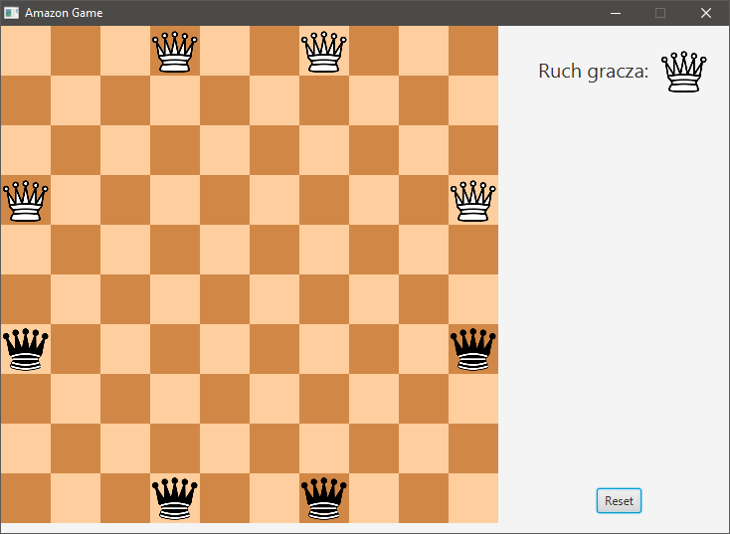
Przykładowa plansza gry

Slide 6
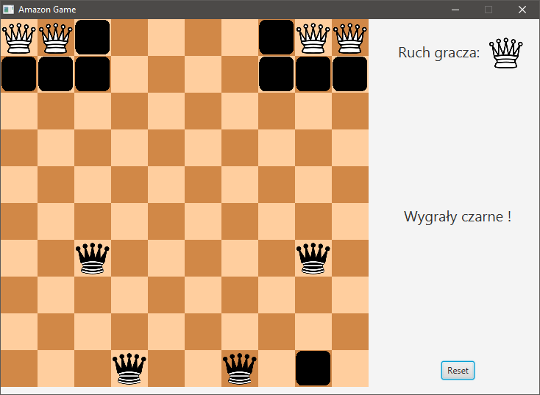
Przykładowe zakończenie gry

Slide 7
Źródła
https://en.wikipedia.org/wiki/Game_of_the_Amazons
https://mindsports.nl/index.php/dagaz/872-amazons
https://sites.google.com/site/boardandpieces/list-of-games/the-game-of-the-amazons

